Slide 1
ДАТЧИКИ НАПРЯЖЕННОСТИ ЭЛЕКТРИЧЕСКОГО ПОЛЯ НА НОВЫХ ФИЗИЧЕСКИХ ЭФФЕКТАХ И ЯВЛЕНИЯХ
Е.Г. Глуховеря, С.В. Бирюков
Омский государственный технический университет

Slide 2
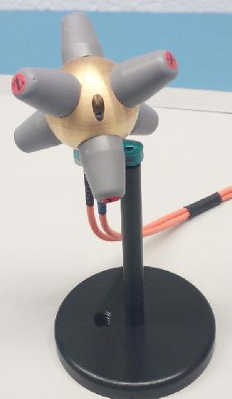
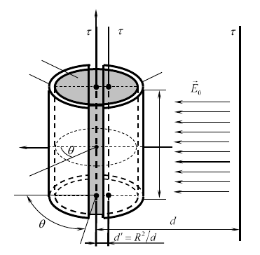
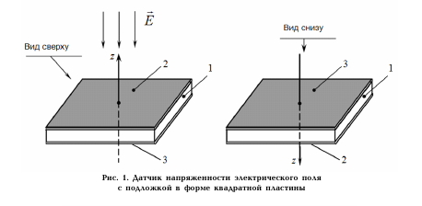
Датчики классической конструкции
Цилиндрические
Сферические
Плоские

Slide 3
Волноводные датчики с жидкокристаллическим
заполнением
Вертикальное заполнение
Горизонтальное заполнение

Slide 4
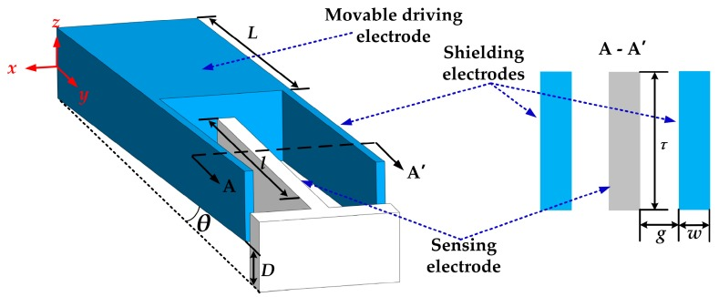
Датчики на торсионном эффекте

